Slide 1

SECRETARÍA ANTICORRUPCIÓN Y BUEN GOBIERNO
Coordinación General de Transparencia, Acceso a la información Pública y Protección de Datos Personales
CÓDIGO DE ÉTICA
CON
PERSPECTIVA DE GÉNERO
Y
SISTEMA ANTICORRUPCIÓN

Slide 2
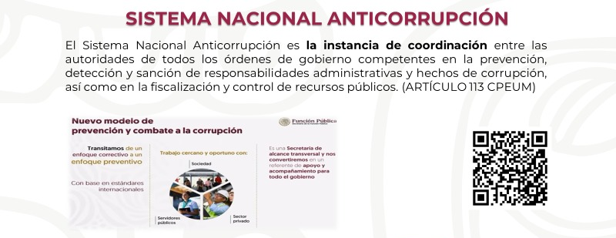

Slide 3
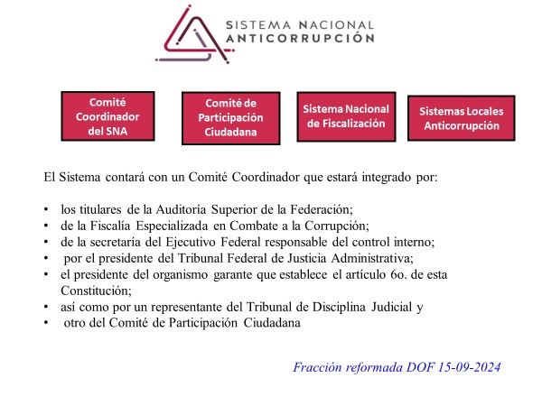
El Sistema contará con un Comité Coordinador, que estará integrado por:
Los titulares de la Auditoría Superior de la Federación;
Fiscalía Especializada en Combate a la Corrupción;
Secretaría del Ejecutivo Federal Responsable del Control Interno;
Presidente del Tribubunal Federal de Justicia Administrativa;
Presidente del organismo Garante que establece el art. 6° de la CPEUM;
Representante del Tribunal de Disciplina Judicial;
Comité de Participación Ciudadana.
Fracción Reformada DOF 15-09-2024

Slide 4

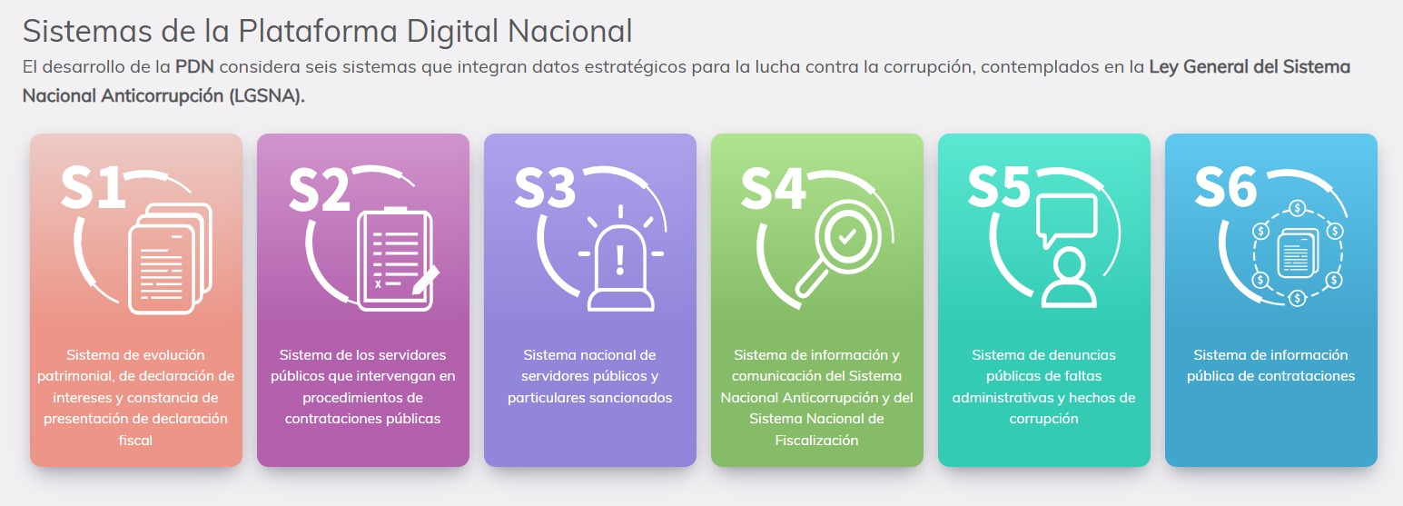
https://www.plataformadigitalnacional.org/

Slide 5
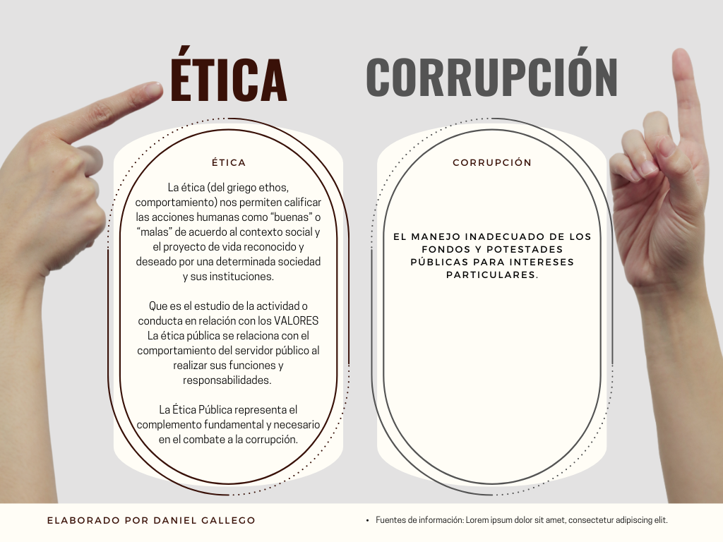
- Disciplina filosófica sobre el bien y el mal.
- Orienta la acción humana.
- Busca lo correcto, justo y equitativo.

Slide 6
Concepto de bien común
- Interés general sobre el particular.
- Condiciones sociales que permiten el desarrollo pleno.
- Base de la legitimidad democrática.
Bien común en la Constitución Mexicana Artículo 25, CPEUM:
El Estado debe conducir el desarrollo nacional de forma integral y sustentable para garantizar la libertad y dignidad de las personas.

Slide 7

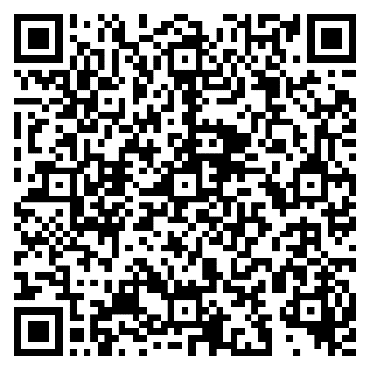
¿ QUÉ ES UN COEPCI?
Es un cuerpo colegiado de servidores públicos de los distintos niveles jerárquicas dentro de las instituciones, cuya finalidad es promover la ética y la integridad pública, para lograr una mejora constante del clima y cultura organizacional
- Confianza depende de la ética pública.
- La corrupción erosiona legitimidad.
Artículo 6 de los Lineamientos para la Integración y Funcionamiento del Comité de Ética y Prevención de Conflicto de Interés de las Personas Servidoras Públicas de las Dependencias y Entidades de la Administración Pública del Poder Ejecutivo.

Slide 8
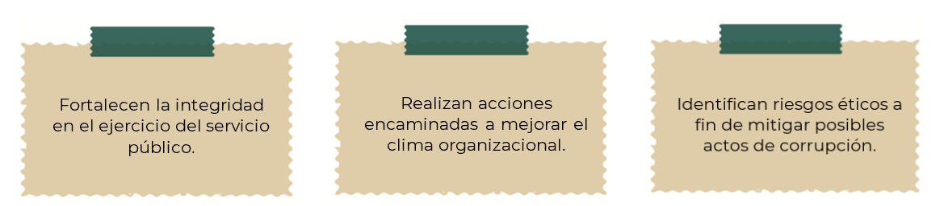
COEPCI
Difundir y promover los contenidos del Código de Ética y del Código de Conducta. https://transparenciafocalizada.qroo.gob.mx/transparencia/coDIGO-DE-CONDUCTA
Recibir y atender las delaciones presentadas por la presunta inobservancia de los Códigos de Ética y de Conducta

Slide 9

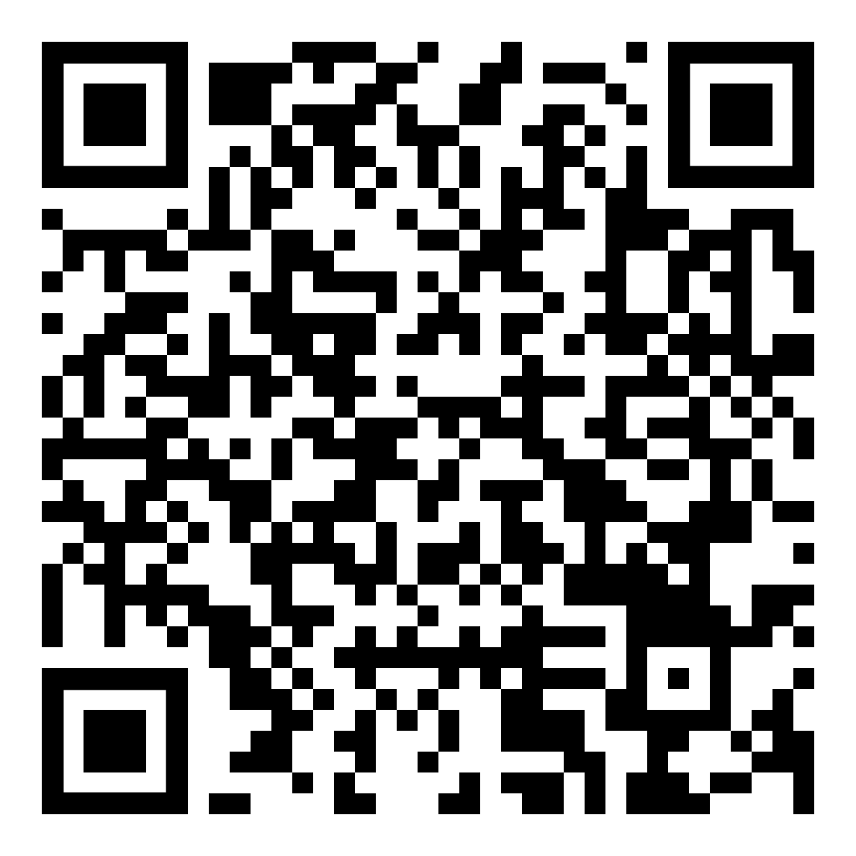
CÓDIGO DE ÉTICA CON PESPECTIVA
DE GENERO EN QUINTANA ROO
PUBLICADO 08 DE MARZO 2023 POE
Artículo 16/LGRA:
Los Servidores Públicos deberán observar el código de ética que al efecto sea emitido por las Secretarías o los Órganos internos de control, conforme a los lineamientos que emita el Sistema Nacional Anticorrupción, para que en su actuación impere una conducta digna que responda a las necesidades de la sociedad y que oriente su desempeño.
El código de ética, deberá hacerse del conocimiento de los Servidores Públicos de la dependencia o entidad de que se trate, así como darle la máxima publicidad.
https://transparenciafocalizada.qroo.gob.mx/sites/default/files/unisitio2023/03/codigo-de-etica.pdf

Slide 10
CÓDIGO DE CONDUCTA
PUBLICADO 04 de Junio 2024 / SECOES
Objetivo, Misión y Visión
CONDUCTAS DE FOMENTO A LA INTEGRIDAD
Las y los servidores públicos de esta Secretaría, previo a la toma de decisiones y acciones vinculadas con el desempeño de su empleo, cargo o comisión, podrán realizarse las siguientes preguntas:
¿Mi actuar está ajustado a la normativa a la que estoy obligado a observar?
¿Mi conducta se ajusta al Código de Ética y al Código de Conducta?
¿Mi conducta está alineada a los objetivos de mi institución?
¿He comprendido todas las consecuencias que puede tener el ejercicio de esta decisión?
Correo electrónico: comitedeetica.secoes@gmail.com

Slide 11
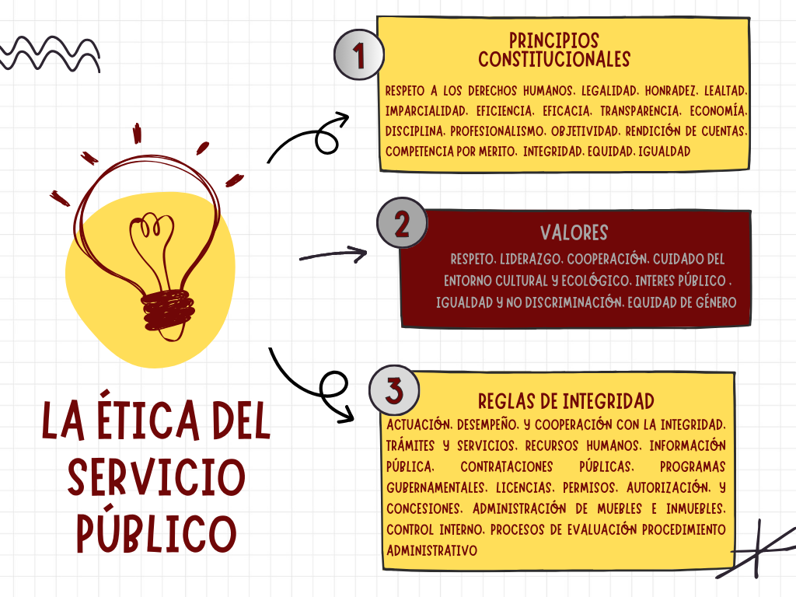
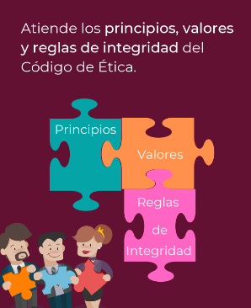


Slide 12
Dilema ético:
- Conflictos de interés.
- Uso indebido de recursos públicos.
- Transparencia vs. confidencialidad.
- Nepotismo y favoritismo.
Luis y Dafne, trabajan en el Ayuntamiento, en un área en la cual se realizan actos de verificación e inspección; un día, dentro de su horario laboral, incurrieron en una infracción de tránsito, por estacionarse en un lugar prohibido y aprovechándose de los contactos obtenidos, en la realización de sus funciones, se comunicaron con el área correspondiente, para solucionar dicho problema, obteniendo un beneficio a cambio de una verificación exitosa.
De acuerdo al código de ética ¿Qué principios y valores se violentaron en el momento de realizar esta conducta ?
- Justifica tu respuesta.
¿Qué deberiamos hacer?
Confianza ciudadana
- Ética pública = confianza social.
- Corrupción = desconfianza y apatía ciudadana.
- Sin confianza, no hay legitimidad democrática.

Slide 13
CÓDIGO DE CONDUCTA
Participo en el combate a la corrupción
Brindo a mis compañeras y compañeros de trabajo, así como a cualquier persona, un trato igualitario y sin discriminación alguna.
Mi comportamiento es un ejemplo de integridad, aspiro a la excelencia en el servicio público y me reconozco como un factor central en la consolidación de la nueva ética pública.
Atiendo y oriento de forma imparcial, con profesionalismo, eficacia, oportunidad, respeto y actitud de servicio a toda persona sin distinción.

Slide 14
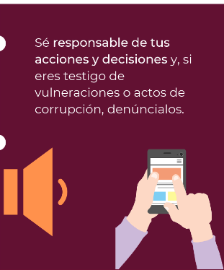
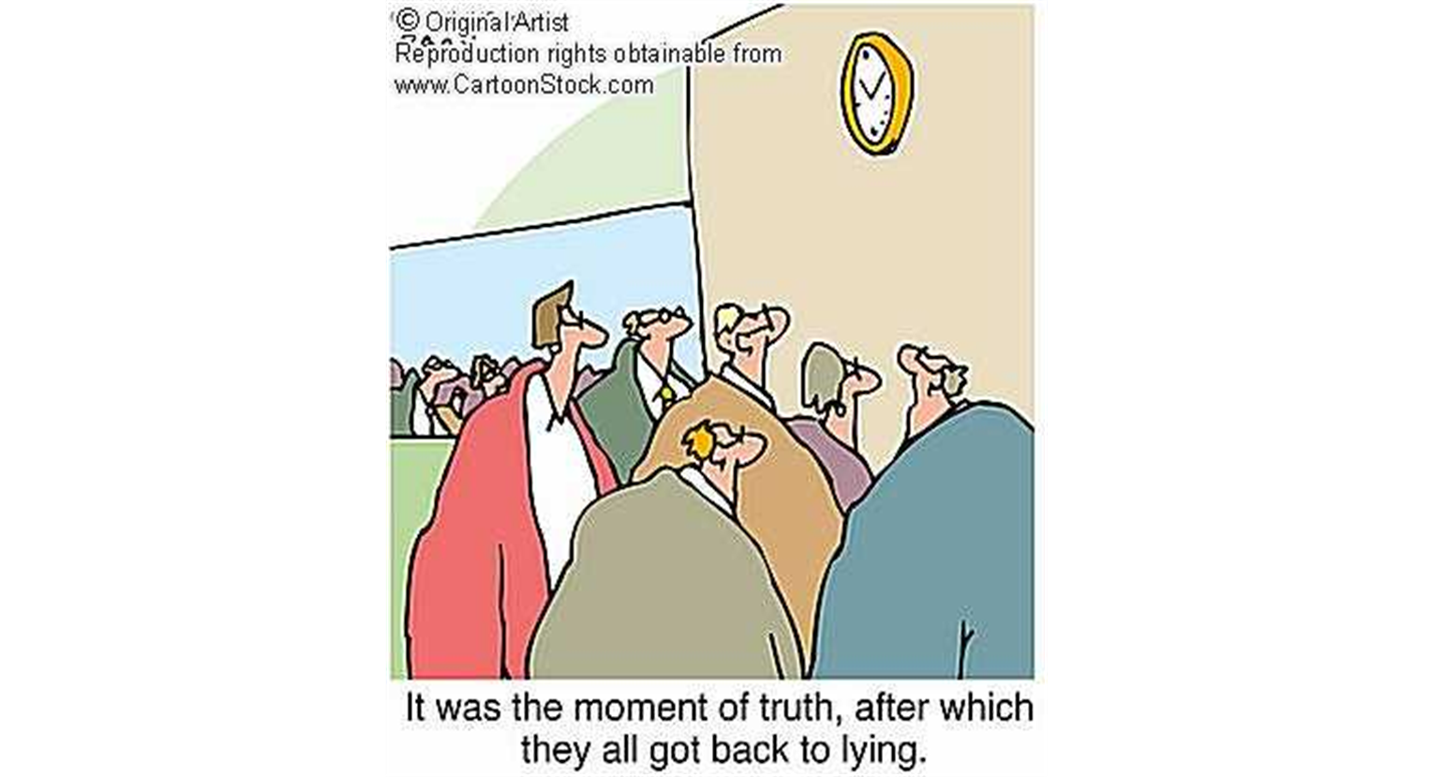
Corrupción
Pobreza
Desigualdad Social
El Desafío Ético
¡La cultura sí importa!
De lo qué se habla y lo que no se habla es importante
Fuerte compromiso de los mandos superiores
- Ética pública no solo normativa, también cultural.
- Sociedad debe exigir y vigilar el actuar ético.
- Servidores públicos como ejemplo de integridad.

Slide 15
Debate – ¿Qué medida es más efectiva contra la corrupción en México?
En un foro nacional se discute cómo fortalecer el combate a la corrupción. Se presentan cuatro alternativas:
Fortalecer sanciones penales: endurecer castigos a funcionarios corruptos.
Impulsar mecanismos de prevención: reforzar controles internos, declaraciones patrimoniales y comités de ética.
Mayor participación ciudadana: vigilancia social, contraloría ciudadana y observatorios ciudadanos.
Reforma educativa cívica: formación de nuevas generaciones con valores de integridad desde la escuela.

Slide 16
Faltas Administrativas No Graves
Las faltas administrativas no graves son actos u omisiones con los que se incumplan o transgredan las obligaciones previstas en los artículos 49 y 50 de la Ley General de Responsabilidades Administrativas siguientes:
Cumplir con las funciones, atribuciones y comisiones encomendadas, observando en su desempeño disciplina y respeto;
Denunciar los actos u omisiones que en ejercicio de sus funciones llegare a advertir, que puedan constituir faltas administrativas;
- Atender las instrucciones de sus superiores, que sean acordes con las disposiciones relacionadas con el servicio público;
- Presentar en tiempo y forma las declaraciones de situación patrimonial y de intereses;
- Registrar, integrar, custodiar y cuidar la documentación e información que por razón de su empleo tenga bajo su responsabilidad e impedir su uso indebido;
- Supervisar que las y los servidores públicos sujetos a su dirección, cumplan con las obligaciones que los rigen;
- Rendir cuentas sobre el ejercicio de las funciones;
- Cerciorarse antes de la celebración de contratos de adquisiciones, arrendamientos, servicios, obra pública o para la enajenación de todo tipo de bienes que no se actualice un conflicto de interés, y
- Evitar causar daños y perjuicios a la Hacienda Pública o al patrimonio de un ente público, de manera culposa o negligente.

Slide 17
Las faltas administrativas graves en que puede incurrir una servidora o servidor público están previstas en los artículos 52 a 64 de la Ley General de Responsabilidades Administrativas y son:
Cohecho
Se incurre por: exigir, aceptar, obtener o pretender obtener, por sí o a través de terceros, con motivo de sus funciones, cualquier beneficio no comprendido en su remuneración como servidor/a público/a, que podría consistir en dinero; valores; bienes muebles o inmuebles, incluso mediante enajenación en precio notoriamente inferior al que se tenga en el mercado; donaciones; servicios; empleos y demás beneficios indebidos para sí o para su cónyuge, parientes, terceros con los que tenga una relación profesional, laboral o de negocios o para socios o sociedades de las que sean parte.
Peculado
Comete peculado: la o el servidor público que autorice, solicite o realice actos para el uso o apropiación para sí o para su cónyuge, parientes, terceros con los que tenga una relación profesional, laboral o de negocios o para socios/as o sociedades de las que sean parte, de recursos públicos, sean materiales, humanos o financieros, sin fundamento jurídico o en contraposición a las normas aplicables.
Desvío de recursos públicos
Es responsable del mismo la servidora o el servidor público que: autoriza, solicita o realiza actos para la asignación o desvío de recursos públicos, sean materiales, humanos o financieros, sin fundamento jurídico o en contraposición a las normas aplicables.

Slide 18
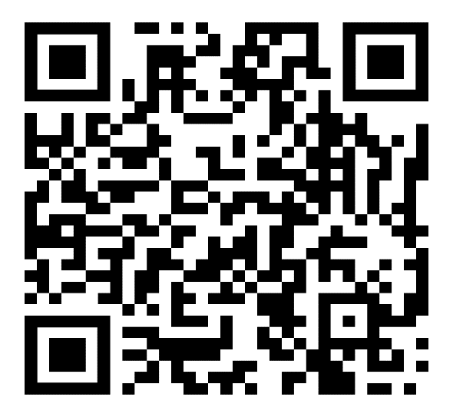
DE LOS ACTOS DE PARTICULARES VINCULADOS CON FALTAS ADMINISTRATIVAS GRAVES
INCURRIRA EN:
Art.66 .- Soborno.
ART.67 .- Participación ilícita en procedimientos administrativos.
ART. 68 .- Tráfico de influencias para inducir a la autoridad.
ART. 69 .- Utilización de información falsa y/o obstrucción de facultades de investigación.
ART. 70 .- Colusión.
ART. 71 .- Uso indebido de recursos públicos.
ART. 72 .- Contratación indebida de ex Servidores Públicos.
LEY GENERAL DE RESPONSABILIDADES ADMINISTRATIVAS

Slide 19
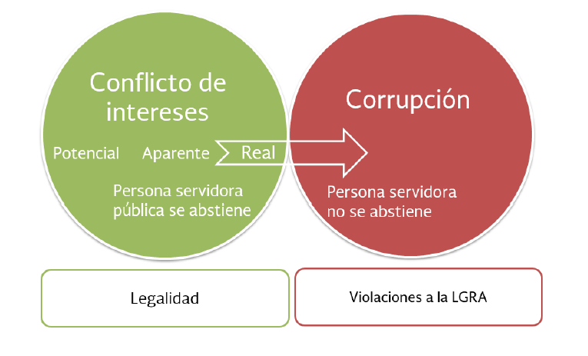
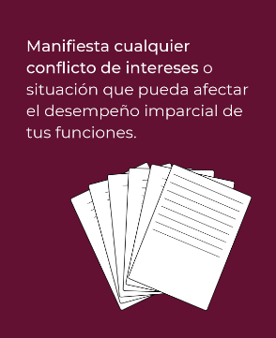
El art. 3 fracción VI de la Ley General de Responsabilidades Administrativas, menciona que se entiende por conflicto de interés
“La posible afectación del desempeño imparcial y objetivo de las funciones de los servidores públicos en razón de intereses personales, familiares o de negocios”

Slide 20
Conflicto de Interés:
Un jefe de recursos humanos inicia un procedimiento disciplinario contra una empleada por ausencias injustificadas. Sin embargo, la empleada es su prima en segundo grado, lo cual no había revelado hasta que la defensa lo expone. ________.
Un instructor de procedimientos administrativos disciplinarios es asignado a revisar un expediente de sanción por hostigamiento laboral. Años antes, fue asesor jurídico en una empresa donde trabajaba una de las testigos clave del caso, aunque nunca tuvo trato personal con ella. ________.
Un medio de comunicación publica que un titular de área protegió a un subordinado sancionado administrativamente por negligencia grave, porque lo consideran su “mano derecha”. Sin embargo, el expediente muestra que la sanción fue tramitada y ejecutada conforme a la ley. ________.

Slide 21
Respuestas:
Un jefe de recursos humanos inicia un procedimiento disciplinario contra una empleada por ausencias injustificadas. Sin embargo, la empleada es su prima en segundo grado, lo cual no había revelado hasta que la defensa lo expone
Respuesta: Conflicto de interés Real. Justificación: Existe vínculo familiar directo que compromete la imparcialidad del procedimiento disciplinario.
Un instructor de procedimientos administrativos disciplinarios es asignado a revisar un expediente de sanción por Cohecho. Años antes, fue asesor jurídico en una empresa donde trabajaba una de las testigos clave del caso, aunque nunca tuvo trato personal con ella
Respuesta: Conflicto de interés Potencial. Justificación: La relación profesional previa, aunque lejana, podría ser vista como un riesgo de parcialidad en el procedimiento.
Un medio de comunicación publica que un titular de área protegió a un subordinado sancionado administrativamente por negligencia grave, porque lo consideran su “mano derecha”. Sin embargo, el expediente muestra que la sanción fue tramitada y ejecutada conforme a la ley
Respuesta: Conflicto de interés Aparente. Justificación: No existe evidencia de parcialidad real, pero la percepción pública de favoritismo daña la imagen institucional y exige máxima transparencia.

Slide 22

Del conflicto de intereses
Ejemplos
El Director General de una unidad administrativa es miembro del comité de selección de la dependencia donde trabaja, y acaba de enterarse de que su sobrina está concursando una plaza para la misma Secretaría, este corresponde a un conflicto de interés _____.
Una persona trabaja en una institución pública como supervisora de las condiciones sanitarias de restaurantes. Su hermana acaba de casarse con el propietario de un restaurante. este corresponde a un conflicto de interés _____.
El hijo del titular del área de adquisiciones en una Secretaría, es compañero de clases del hijo de un empresario que recientemente ganó una licitación pública en la misma dependencia. Tanto el funcionario como el licitante desconocen esta situación hasta que un periódico local lo publica como un supuesto caso de corrupción, es un conflicto de interés ________.

Slide 23
GRACIAS POR SU ATENCIÓN !!
MTRO. FÉLIX DÍAZ VILLALOBOS
Cel.: 9985770191
COORDINACIÓN GENERAL DE TRANSPARENCIA Y ACCESO A LA INFORMACIÓN
DIRECCIÓN: AV. 16 DE SEPTIEMBRE No.95 ENTRE PLUTARCO ELÍAS CALLES E IGNACIO ZARAGOZA
COLONIA: CENTRO C.P. 77090
CHETUMAL, QUINTANA ROO, MÉXICO
TEL.: (983) 129 3258
Correo: transparencia.sabgob@gmail.com
Página Web: transparencia.qroo.gob.mx

Slide 24
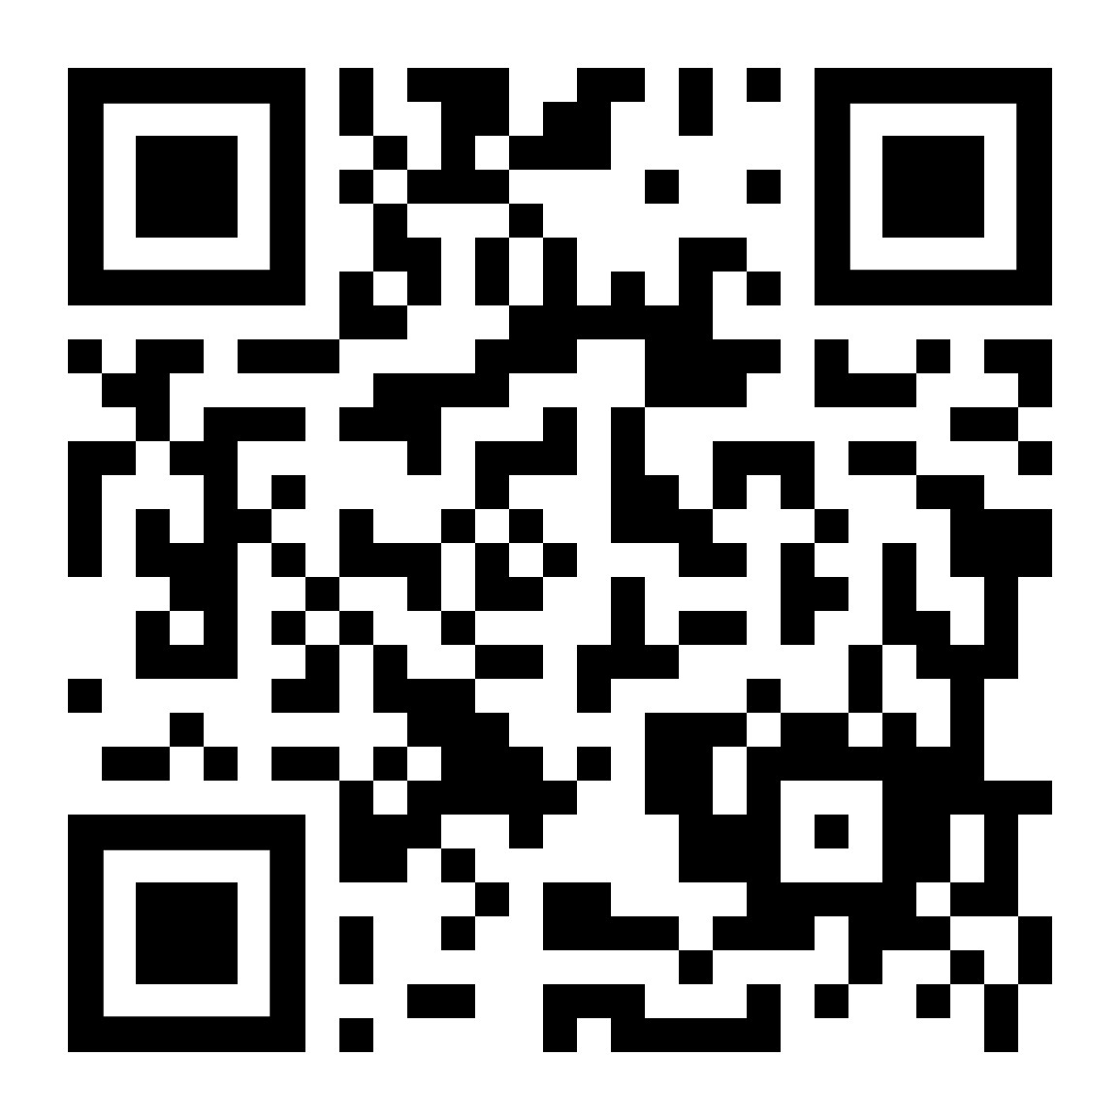
ENCUESTA DE SATISFACCIÓN
https://forms.gle/8M4SFmjumoEUd87Y7

